Slide 1
Bài
28D
Bài học bổ ích

Slide 2
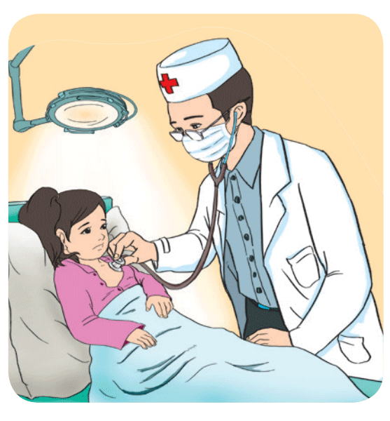
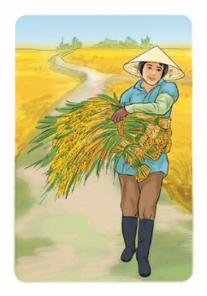
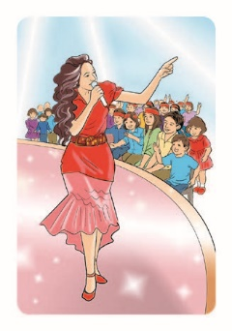
Nghe – nói
Kể với bạn về nghề nghiệp em biết.

Slide 3
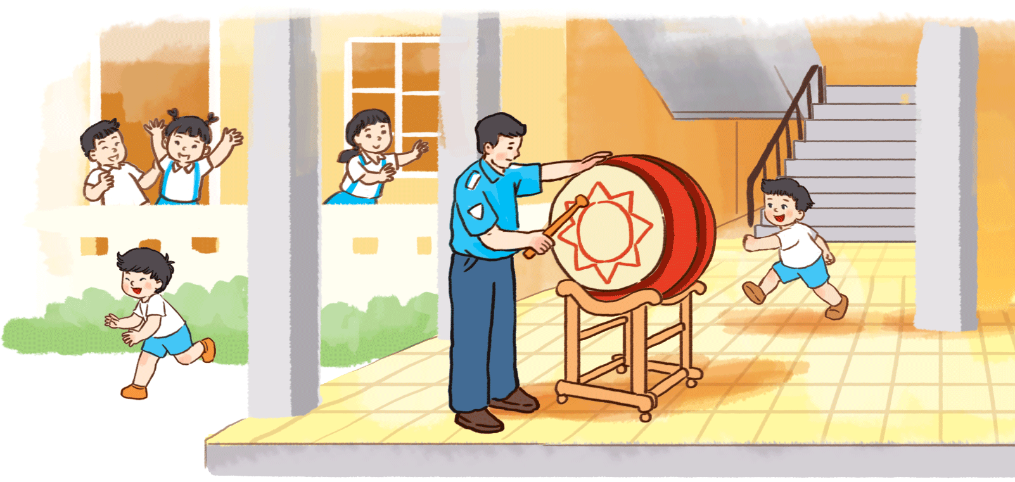
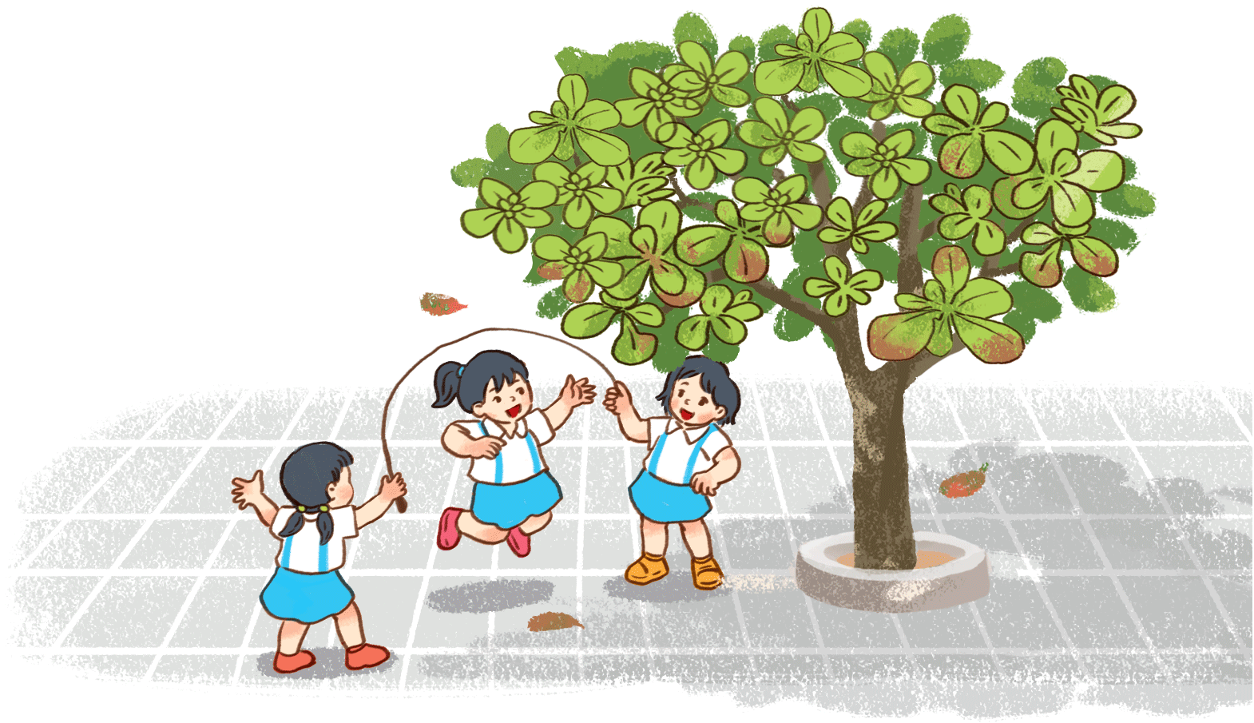
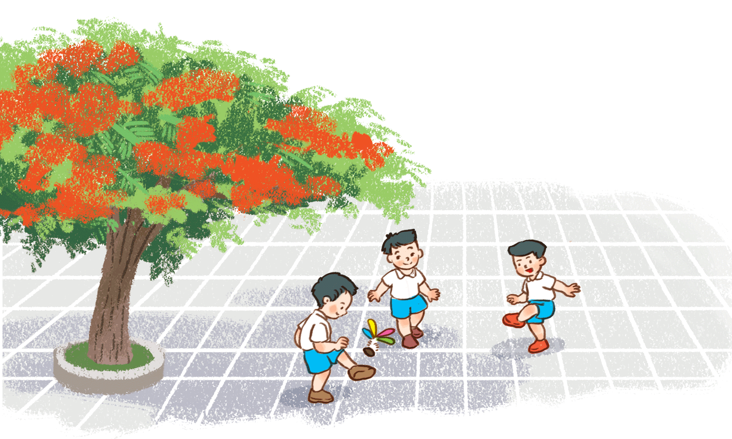
Viết
Giờ ra chơi

Slide 4
Đọc
Giờ ra chơi
1.
Trống báo giờ ra chơi Từng đàn chim áo trắng Xếp sách vở mau thôi Ùa ra ngoài sân nắng.
2.
Chỗ này những bạn gái Vui nhảy dây nhịp nhàng Vòng quay đều êm ái Chao nghiêng cánh lá bàng.
3.
Đằng kia những bạn trai Đá cầu bay vun vút Dưới nắng hồng ban mai Niềm vui dâng náo nức...
(Theo Nguyễn Lãm Thắng)

Slide 5
Đọc
a) Đọc từng khổ thơ trong nhóm.

Slide 6
Đọc
Giờ ra chơi
1.
Trống báo giờ ra chơi Từng đàn chim áo trắng Xếp sách vở mau thôi Ùa ra ngoài sân nắng.
2.
Chỗ này những bạn gái Vui nhảy dây nhịp nhàng Vòng quay đều êm ái Chao nghiêng cánh lá bàng.
3.
Đằng kia những bạn trai Đá cầu bay vun vút Dưới nắng hồng ban mai Niềm vui dâng náo nức...
(Theo Nguyễn Lãm Thắng)

Slide 7
Đọc
a) Đọc từng đoạn trong nhóm.
b) Kể tên các trò chơi có trong bài.
Các trò chơi có trong bài là nhảy dây và đá cầu.
c) Các bạn học sinh cảm thấy thế nào khi chơi trò chơi?
Những trò chơi mang lại cho các bạn cảm giác vui vẻ, thoải mái,...
d) Đọc thuộc một khổ thơ em thích.

Slide 8
Viết
a) Tô và viết.
– Tô chữ hoa: Ô, Ơ.
– Viết: Ông Ích Khiêm.

Slide 9
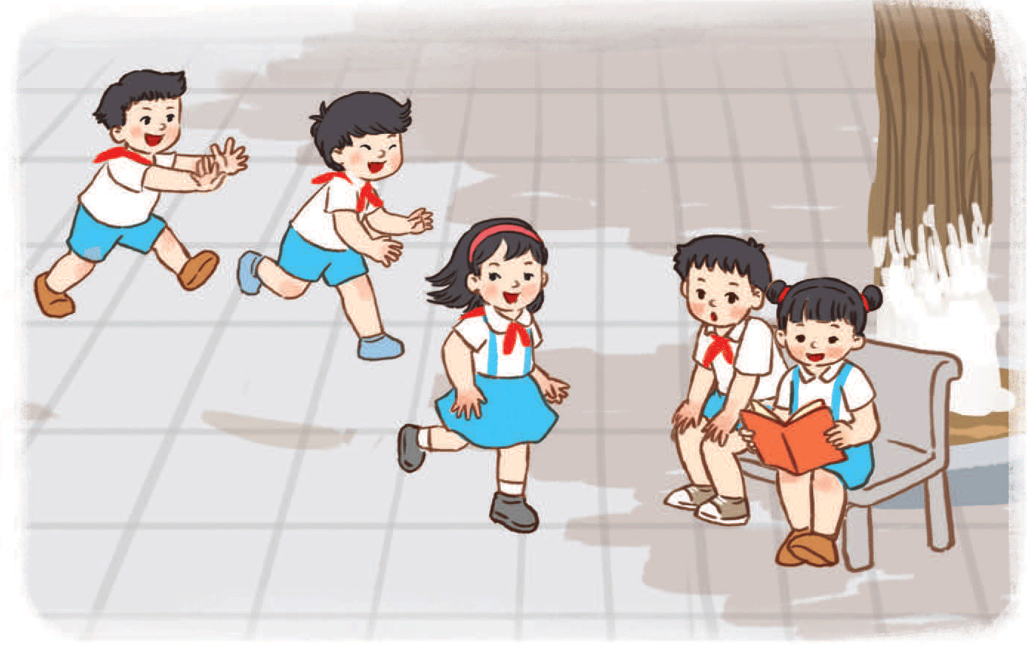
Viết
b) Viết một câu nói về các bạn trong tranh.
M: Các bạn chơi rất vui.

Slide 10
Nghe – nói
Kể về một trò chơi em được thầy cô hoặc người thân hướng dẫn.
Thầy dạy em trò chơi cướp cờ. Trò chơi này giúp em chạy nhanh.

